Slide 1
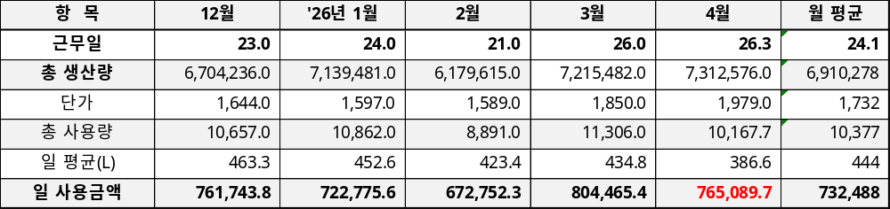
[ 기안보고_생산_4월 관리비용 보고 – 5월 6일 ]
번호 | 내 용 | 세부내용 | 금 액 | 비 고
1 | 유류구매비용 | 4월 유류구매비용 : 18,292,598원 (3월 대비 : -794,242원 감소), 등유구매 + 742,500원 증가 감소사유 : 단가상승 +129원하였으나, 총 사용량 -1,138L 감소함. Ι 일평균 사용량 감소 -48L 감소 | 22,483,498 | VAT 별도
2 | 외국인 보험 | 외국인 보험 : 3,515,900원(3월 대비 -317,400원 감소) 감소사유 : 외국인 근무자 사나카 퇴사, 기한 비자변경(E9->E7) |  | VAT 포함
※ 첨부 : 최근 5개월 경유 월별 사용량 및 단가
4월 일일생산보고 기준 7,312,576kg(본사 26.3일 근무)으로 봤을 때, 톤당 유류비 약 76만원으로 3월과 비교해서 일별 생산량 향상으로 유류단가가 상승했으나 전체 유류구매액은 거의 비슷함
월 유류(경유) 사용량 감소의 가장 큰 요인은 ① 출하팀 인원 감소로 지게차 1대 운행 감소 ② 생산 스페어 지게차 사용 감소 요인 (출하팀 4월 13일 퇴사)
유류비 상승으로 인한 전사적 비용절감이 필요함. 예) 비가동 시 지게차 시동끄기 등

